Slide 1
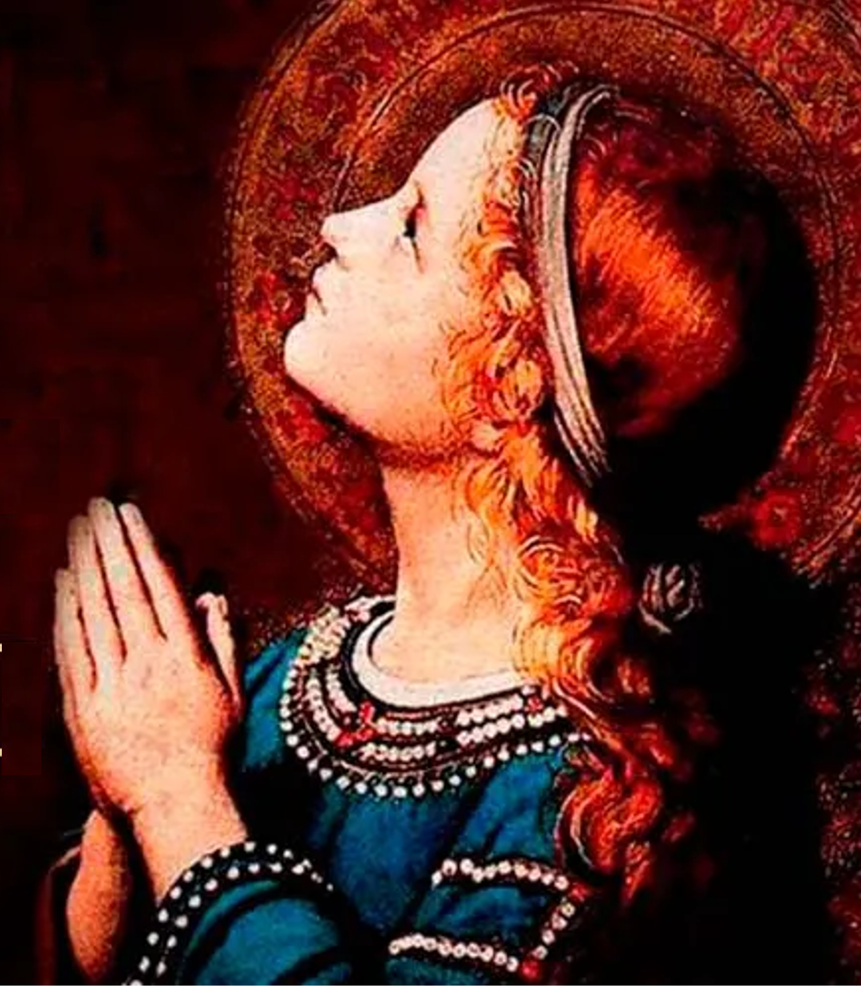
Il-Preżentazzjoni
tal-Verġni Mqaddsa Marija
tal-Imqaddsa Verġni
Marija

Slide 2
Qari mill-Ktieb
tal-Profeta Żakkarija
Zak 2, 14-17

Slide 3
Għajjat bil-ferħ u nfexx
fil-hena, bint Sijon, għaliex arani ġej biex ngħammar f’nofsok –
din kelma tal-Mulej.

Slide 4
U kotra kbira ta’ġnus jingħaqdu dakinhar
mal-Mulej; u huma jkunu
l-poplu tiegħi. U jiena ngħammar f’nofsok;

Slide 5
imbagħad inti tagħraf li
l-Mulej tal-eżerċti bagħatni għandek.

Slide 6
U l-Mulej jieħu lil Ġuda bħala sehmu mill-wirt fl-art imqaddsa, u jerġa’ jaħtar lil Ġerusalemm.

Slide 7
Żommu s-skiet quddiem
il-Mulej, intom il-ħajjin kollha, għax hu stenbaħ mill-għamara mqaddsa tiegħu!

Slide 8
Il-Kelma tal-Mulej
R:/ Irroddu ħajr lil Alla

Slide 9
Salm Responsorjali
R:/ Hienja int, Verġni Marija, li ġibt fid-dinja lil Bin il-Missier etern

Slide 10
Ruħi tfaħħar il-kobor
tal-Mulej,
u l-Ispirtu tieghi jifraħ f’Alla s-salvatur tiegħi,

Slide 11
għax hu xeħet għajnejh fuq iċ-ċokon tal-qaddejja tiegħu.
Iva minn issa ’l quddiem kull nisel jibda jsejjaħli hienja.

Slide 12
R:/ Hienja int, Verġni Marija, li ġibt fid-dinja lil Bin il-Missier etern

Slide 13
Għax is-Setagħni għamel miegħi ħwejjeġ kbar;
qaddis hu l-isem tiegħu.

Slide 14
Il-ħniena tiegħu tinfirex
f’kull żmien
fuq dawk li jibżgħu minnu.

Slide 15
R:/ Hienja int, Verġni Marija, li ġibt fid-dinja lil Bin il-Missier etern

Slide 16
Hu wera l-qawwa ta’ driegħu, xerred lil dawk li huma mkabbra f’qalbhom.

Slide 17
Niżżel is-setgħana minn fuq it-tron tagħhom,u għolla
ċ-ċkejknin.

Slide 18
Mela b’kull ġid lil min hu
bil-ġuħ, u l-għonja bagħathom ’il barra b’xejn.

Slide 19
R:/ Hienja int, Verġni Marija, li ġibt fid-dinja lil Bin il-Missier etern

Slide 20
Ħa ħsieb Israel qaddej tiegħu, għax ftakar
fil-ħniena tiegħu
-bħalma wiegħed lil missirijietna-

Slide 21
b’rizq Abraham u nislu għal dejjem.

Slide 22
R:/ Hienja int, Verġni Marija, li ġibt fid-dinja lil Bin il-Missier etern

Slide 23

Hallelujah, Hallelujah

Slide 24
Hienja dawk li jisimgħu
l-kelma ta’ Alla u jħarsuha

Slide 25
Hallelujah, Hallelujah

Slide 26
Qari mill-Evanġelju skont
San Mattew
Mt 12, 46-50
R:/ Glorja lilek Mulej

Slide 27
F’dak iż-żmien: kif Ġesù kien qiegħed ikellem
lin-nies, ġew ommu u ħutu, waqfu barra u fittxew li jkellmuh. Xi ħadd qallu:

Slide 28
“Ara, ommok u ħutek qegħdin barra ifittxu li jkellmuk.”
Iżda hu wieġeb lil dak li kellmu, u qallu;
F

Slide 29
“Min hi ommi? U min huma ħuti?”.

Slide 30
Imbagħad medd idu lejn
id-dixxipli tiegħu u qal:

Slide 31
“Dawn ara huma ommi u
ħuti. Għax kull min jagħmel ir-rieda ta’ Missieri li hu
fis-smewwiet, dak huwa ħija u oħti, u ommi.”

Slide 32
Il-Kelma tal-Mulej
R:/ Tifħir lilek Kristu

